Slide 1
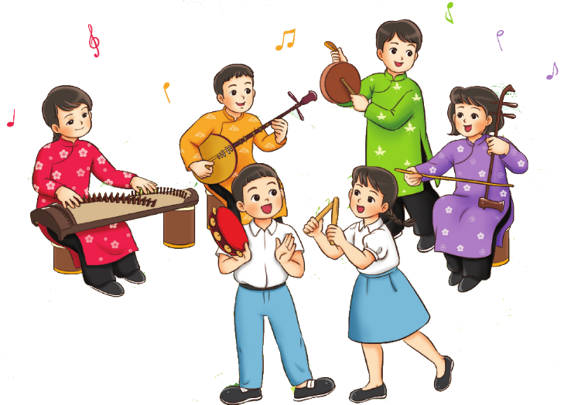
Chào mừng quý thầy cô và các em học sinh đến với tiết âm nhạc

Slide 2
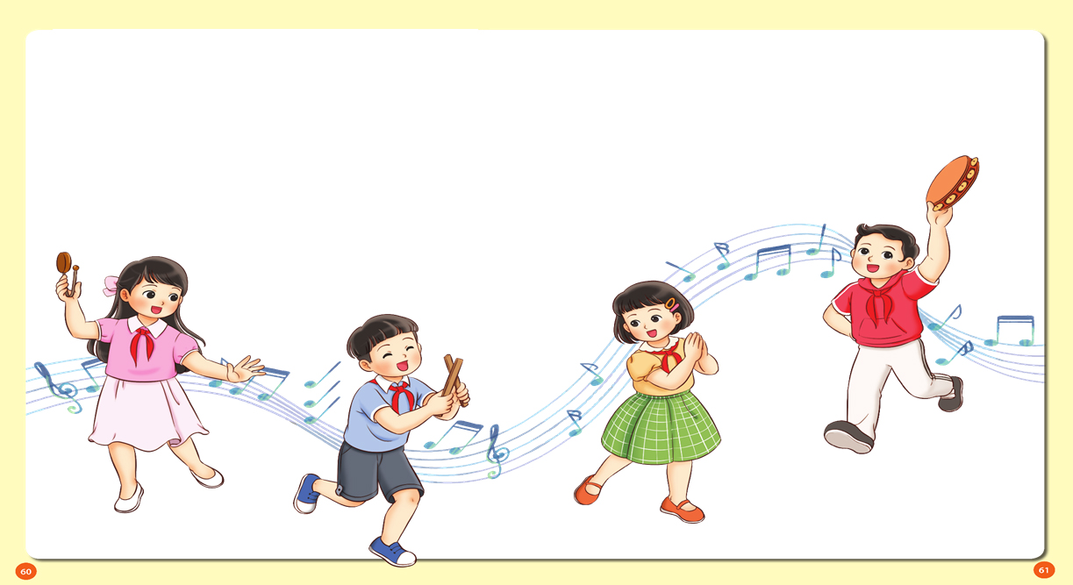
Hoạt động mở đầu
Nghe âm sắc – đoán tên nhạc cụ
Âm sắc 1
Âm sắc 2
Âm sắc 3
Temporin
Song loan
Thanh phách

Slide 3
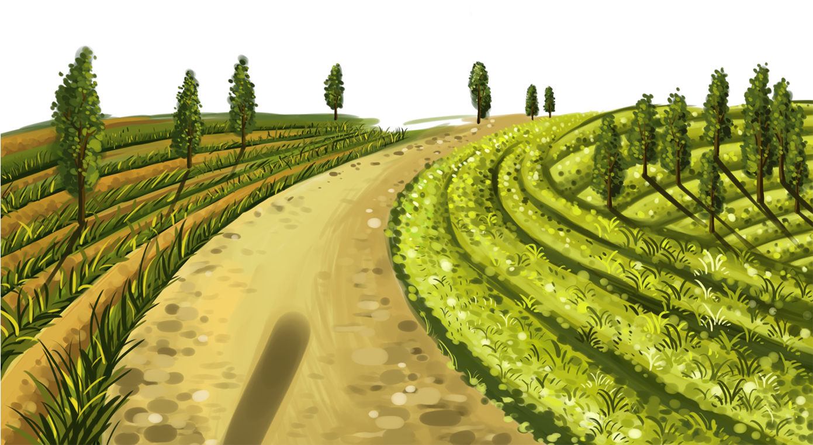
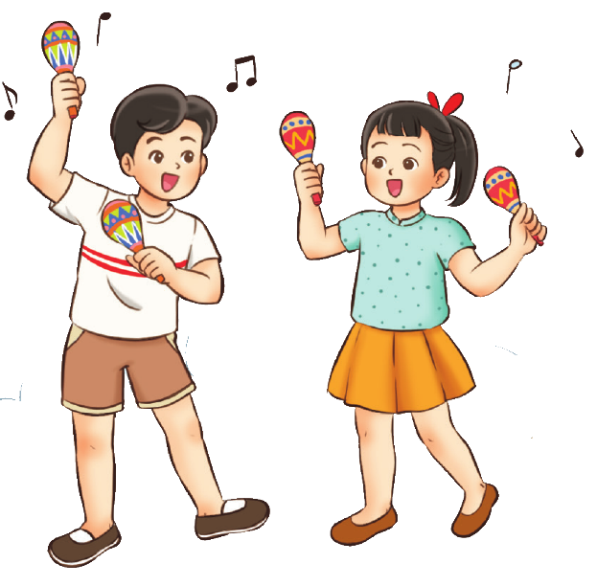
TIẾT 7
NHẠC CỤ MARACAT

Slide 4
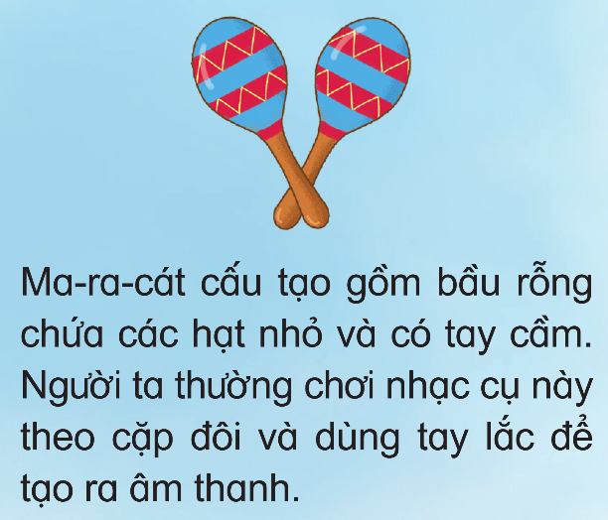
HOẠT ĐỘNG HÌNH THÀNH KIẾN THỨC
Xem video sau đó giới thiệu lại

Slide 5
Giới thiệu cấu tạo của Maracat
1. Bầu rỗng chứa hạt nhỏ
2. Tay cầm
Nhắc lại cấu tạo Maracat
Cách chơi nhạc cụ Maracat

Slide 6
HOẠT ĐỘNG THỰC HÀNH LUYỆN TẬP

Slide 7
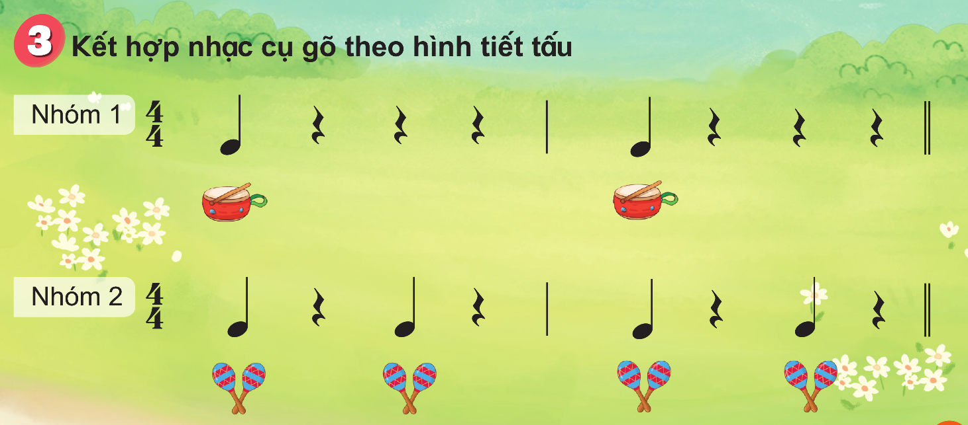

Slide 8
(Luyện từng nhạc cụ sau đó hòa tấu vào )

Slide 9
Chúc quý thầy cô mạnh khỏe
Các em học sinh chăm ngoan học giỏi

